Slide 1
Муниципальное бюджетное общеобразовательное учреждение
«Средняя общеобразовательная школа №16 с углубленным изучением
отдельных предметов» Нижнекамского муниципального района
Республики Татарстан
КРЕАТИВНОЕ МЫШЛЕНИЕ
КАК КОМПОНЕНТ ФУНКЦИОНАЛЬНОЙ
ГРАМОТНОСТИ

Slide 2
ВВЕДЕНИЕ
видеть вещи с разных точек зрения
понимать и использовать различные техники и материалы
РАЗВИТИЕ КРЕАТИВНОГО МЫШЛЕНИЯ на уроках изобразительного искусства играет важную роль в формировании личности ученика.
развивать свою индивидуальность
развивать свой художественный почерк
Путем применения креативного мышления учащиеся учатся :

Slide 3
ЗНАЧЕНИЕ КРЕАТИВНОГО МЫШЛЕНИЯ
Креативное мышление — компонент функциональный грамотности, под которым понимают умение человека использовать свое воображение для выработки и совершенствования идей, формирования нового знания, решения задач, с которыми он не сталкивался раньше. По версии PISA, креативное мышление также способствует критически осмысливать свои разработки, совершенствовать их.

Slide 4
КАК НАУЧИТЬ КРЕАТИВНОМУ МЫШЛЕНИЮ?
Читать, разговаривать и придумывать
Подбирать
ассоциации
Иллюстри-
ровать
Инсцени-
ровать
Решать головоломки и ребусы
Играть
Использовать задачи ТРИЗ

Slide 5
ТЕОРИЯ РЕШЕНИЯ ИЗОБРЕТАТЕЛЬСКИХ ЗАДАЧ
Мозговой штурм — проблема выносится на обсуждение несколькими участниками в группе. Каждый находит как можно больше решений, в том числе самых неожиданных.
Метод аналогий (синектика) — поиск отличий и сходств между объектами, включая себя в качестве того ли иного объекта.
Морфологический анализ — поиск решений для отдельных частей задачи с последующим их сочетанием.
Метод фокальных объектов — поиск ассоциаций исследуемого объекта со случайными объектами.
Метод Робинзона — поиск максимально разнообразных способов применений к предмету.

Slide 6
ВАЖНО!
Креативное мышление развивается в безопасной и расслабленной обстановке, поэтому стрессовые периоды перед ВПР или окончанием четверти — точно не время для креативных уроков.

Slide 7
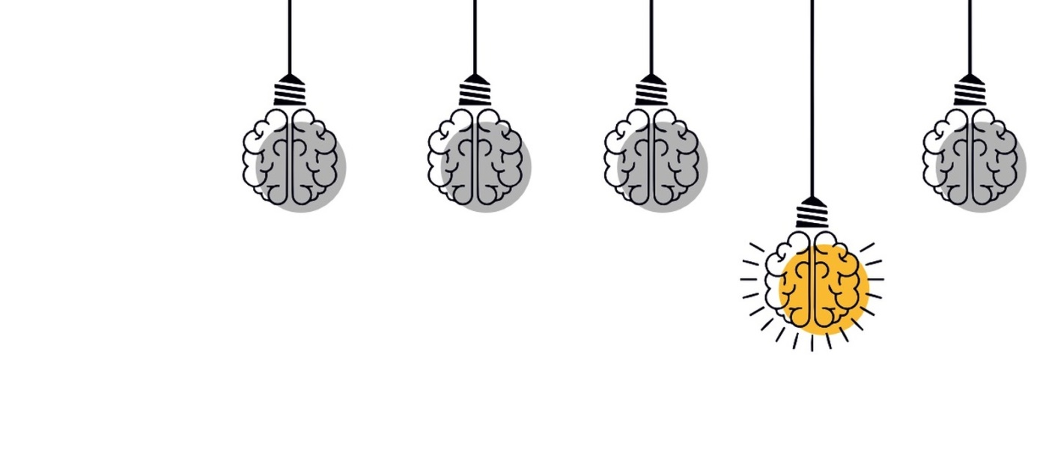
КРЕАТИВНЫЕ ЗАДАНИЯ
Коллаж
Творческий портрет
Эксперименты с техникой
Изображение звуков
Иллюстрация
Создание карты своего города, села, близкого пространства
Изображение условными знаками
Нейрография
Ниткография

Slide 8
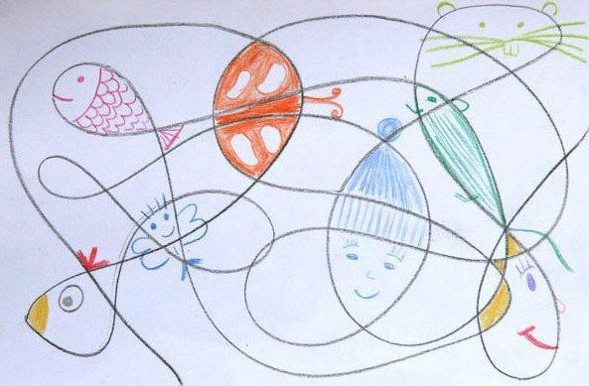

Slide 9
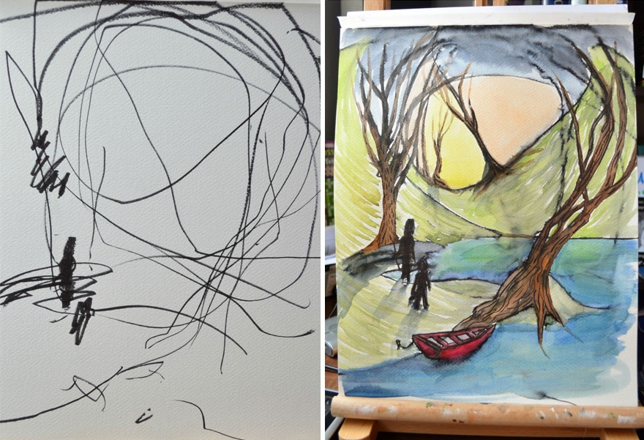

Slide 10
ЗАКЛЮЧЕНИЕ
Таким образом, креативное мышление на уроках изобразительного искусства не только способствует развитию художественных навыков, но и играет важную роль в формировании функциональной грамотности учащихся, помогая им стать более гибкими, креативными и успешными в современном мире.

